Slide 1
การติดยาเสพติด
ด้านการยั้งคิดไตร่ตรอง
ด้านการควบคุมอารมณ์
การกลับมาใช้ยาเสพติด
การรักษาที่ไม่ได้ผล
ทักษะสมอง
EF

Slide 2
National Institute on Drug Abuse (NIDA)
การป้องกันยาเสพติดต้องเริ่มตั้งแต่ปฐมวัย จะช่วยป้องกันความเสี่ยงในช่วงวัยรุ่นได้
เป็นการลงทุนที่คุ้มค่าอย่างยิ่ง
เป็นการพัฒนาคุณภาพชีวิตแก่เด็กและครอบครัวที่เกี่ยวข้อง
และยังส่งผลดีอย่างยิ่งต่อชุมชน และสังคมประเทศชาติในภาพรวมอีกด้วย

Slide 3
ทักษะสมอง EF
กระบวนการทำงานของ สมองระดับสูง ใช้กำกับความคิด ความรู้สึก และพฤติกรรม ไปสู่ เป้าหมาย
นำประสบการณ์เดิม และ สถานการณ์ในปัจจุบัน มาประมวลผล เพื่อ วิเคราะห์ ตัดสินใจ วางแผน ลงมือทำ ควบคุมอารมณ์ กำกับตนเอง จนบรรลุ เป้าหมายที่ตั้งใจไว้
(Thanasetkorn, 2012)
ผศ.ดร. ปนัดดา ธนเศรษฐกร
สถาบันแห่งชาติเพื่อการพัฒนาเด็กและครอบครัว มหาวิทยาลัยมหิดล

Slide 4
ความรู้ฐานราก: 3 มิติการพัฒนามนุษย์
ตัวตน
พัฒนาการ 4 ด้าน
EF
ปนัดดา ธนเศรษฐกร, 2552
ผศ.ดร. ปนัดดา ธนเศรษฐกร
สถาบันแห่งชาติเพื่อการพัฒนาเด็กและครอบครัว มหาวิทยาลัยมหิดล

Slide 5
สถาบันแห่งชาติเพื่อการพัฒนาเด็กและครอบครัว มหาวิทยาลัยมหิดล ร่วมกับมูลนิธิเพื่อการฟื้นฟูพัฒนาเด็กและครอบครัว (ฟอร์เด็ก) และ สถาบัน RLG (รักลูกเลิร์นนิ่งกรุ๊ป) ร่วมกันจัดทำโครงการการพัฒนาพื้นที่บูรณาการส่งเสริมทักษะสมอง EF เพื่อสร้างภูมิคุ้มกันยาเสพติดตั้งแต่ปฐมวัย ภายใต้ อนุกรรมาธิการพัฒนาพื้นที่ต้นแบบส่งเสริมทักษะสมอง EF เพื่อสร้างภูมิคุ้มกันยาเสพติดตั้งแต่ปฐมวัย คณะกรรมาธิการวิสามัญพิจารณาศึกษาปัญหายาเสพติด แนวทางการจัดตั้งศูนย์บำบัดยาเสพติด การป้องกันและแก้ไขปัญหายาเสพติดอย่างเป็นระบบ สภาผู้แทนราษฎร และ การสนับสนุนของสำนักงานคณะกรรมการป้องกันและปราบปรามยาเสพติด (ปปส.)

Slide 6
การศึกษาผลและปัจจัยการส่งเสริมสมรรถนะครูปฐมวัยต่อทักษะสมอง EF ของเด็กปฐมวัย ในโครงการพื้นที่บูรณาการส่งเสริมทักษะสมอง EF เพื่อสร้างภูมิคุ้มกันยาเสพติดตั้งแต่ปฐมวัย

Slide 7
ชื่อคณะผู้วิจัย
1) ผศ.ดร.ปนัดดา ธนเศรษฐกร หัวหน้าโครงการ
2) ผศ.ดร. พัชรินทร์ เสรี นักวิจัย
3) ดร.ปิยวลี ธนเศรษฐกร นักวิจัย
4) ดร.ฐาปณีย์ แสงสว่าง นักวิจัย
5) อ.ดร. พิชชาดา ประสิทธิโชค นักวิจัย
6) ผศ. วิริยาภรณ์ อุดมระติ ผู้ช่วยนักวิจัย
7) นายภูวฤทธิ ภูวภิรมย์ขวัญ ผู้ช่วยนักวิจัย
8) นางสาวปิยพร แก้วภิรมย์ ผู้ช่วยนักวิจัย
9) นางสาวนวพร เผือกเพ็ชร์ ผู้ช่วยนักวิจัย
10) นางสาววรวลัญช์ โพธยานุกูล ผู้ช่วยนักวิจัย

Slide 8
พื้นที่เป้าหมายของทั้ง 4 อำเภอ 4 จังหวัด
เขตสวนหลวง จังหวัดกรุงเทพมหานคร
อำเภอราษีไศล จังหวัดศรีสะเกษ
อำเภอท่าม่วง จังหวัดกาญจนบุรี
อำเภอเมือง จังหวัดปัตตานี

Slide 9
วัตถุประสงค์งานวิจัย
1. เพื่อพัฒนาโปรแกรมการส่งเสริมทักษะสมอง EF เพื่อสร้างภูมิคุ้มกันยาเสพติดตั้งแต่ปฐมวัย
เพื่อศึกษาปัจจัยแวดล้อม
เพื่อพัฒนาโปรแกรมส่งเสริมสมรรถนะครูปฐมวัย
2. เพื่อศึกษาผลของโปรแกรมต่อการสร้างภูมิคุ้มกันยาเสพติดตั้งแต่ปฐมวัย
ต่อความรู้ความเข้าใจของครูปฐมวัย
ต่อทักษะของครูปฐมวัย
ต่อทักษะสมอง EF ของเด็กปฐมวัย
ต่อการรับรู้ความสามารถของตนเอง
เพื่อศึกษาแนวทางการพัฒนาพื้นที่บูรณาการส่งเสริมทักษะสมอง EF

Slide 10
กระบวนการพัฒนาโปรแกรมการส่งเสริมทักษะสมอง EF เพื่อสร้างภูมิคุ้มกันยาเสพติดตั้งแต่ปฐมวัย
การสำรวจปัจจัยแวดล้อมที่ส่งผลต่อการป้องกัน และความเสี่ยงต่อการติดยาเสพติด
ครูปฐมวัยเป็นปัจจัยแวดล้อมที่ส่งผลต่อการป้องกันปัญหายาเสพติดได้ดี เนื่องจากเป็นวิชาชีพหลักในการส่งเสริมทักษะสมอง EF ของเด็กปฐมวัย และให้ความรู้ ให้คำปรึกษาแก่พ่อแม่
“โปรแกรมส่งเสริมสมรรถนะครูปฐมวัยต่อทักษะสมอง EF ของเด็กปฐมวัย” เพื่อให้ครูปฐมวัยเกิดการเปลี่ยนแปลงทั้งทางด้านความรู้ ทักษะ และเจตคติ ในการส่งเสริมทักษะสมอง EF ให้แก่เด็กปฐมวัย

Slide 11
“โปรแกรมส่งเสริมสมรรถนะครูปฐมวัยต่อทักษะสมอง EF ของเด็กปฐมวัย”
การพัฒนาองค์ความรู้
ความรู้ฐานราก 3 มิติการพัฒนามนุษย์
การพัฒนาแบบประเมิน
แบบประเมินความรู้ความเข้าใจ
การพัฒนากระบวนการ
Training
กระบวนการในการดำเนินการพัฒนาวิชาชีพครูแบบ PERMA
กระบวนการขับเคลื่อนบนฐานของการมีส่วนร่วมของชุมชน
แบบประเมินการรับรู้ความสามารถของตนเอง
EF Guideline
แบบตรวจสอบคุณภาพแผน
แบบสังเกตพฤติกรรมทักษะสมอง EF ของเด็กปฐมวัย
Coaching
Following up

Slide 12
โปรแกรมส่งเสริมสมรรถนะครูปฐมวัย
Training
Coaching
(PAOR)
Following up
EF ของเด็ก

Slide 13
Training
การอบรมใช้เวลา 2 วัน
การบรรยาย สลับการสะท้อนคิด ผ่านกิจกรรมตามแนวทาง active learning
สมมติฐานงานวิจัย
ครูปฐมวัยมีคะแนนเฉลี่ยด้านความรู้ความเข้าใจในการส่งเสริมทักษะสมอง EF ให้แก่เด็กปฐมวัยหลังการเข้าร่วมโปรแกรมส่งเสริมสมรรถนะครูปฐมวัย มากกว่า ก่อนการเข้าร่วมโปรแกรม

Slide 14
โปรแกรมส่งเสริมสมรรถนะครูปฐมวัย
Coaching
(PAOR)
Following up
EF ของเด็ก

Slide 15
Coaching
(PAOR)
เวลา 3 สัปดาห์
Plan
Action
Observe
Reflect
สมมติฐานงานวิจัย
ครูปฐมวัยมีคะแนนเฉลี่ยด้านทักษะในการส่งเสริมทักษะสมอง EF ให้แก่เด็กปฐมวัยหลังการเข้าร่วมโปรแกรมส่งเสริมสมรรถนะครูปฐมวัยมากกว่า ก่อนการเข้าร่วมโปรแกรม

Slide 16
Following up
เขียนแผนการจัดประสบการณ์การเรียนรู้ตามแนวทาง EF guideline ต่อเนื่องเป็นเวลา 12 สัปดาห์
คุณครูวางแผนการจัดประสบการณ์สำหรับห้องเรียนของตนเอง
ผู้เชี่ยวชาญตรวจสอบคุณภาพและครูผู้เขียนแผนนำมาวิเคราะห์พัฒนาร่วมกับผู้เชี่ยวชาญ
สมมติฐานงานวิจัย
ครูปฐมวัยมีคะแนนเฉลี่ยด้านทักษะในการส่งเสริมทักษะสมอง EF ให้แก่เด็กปฐมวัยหลังการเข้าร่วมโปรแกรมส่งเสริมสมรรถนะครูปฐมวัยมากกว่า ก่อนการเข้าร่วมโปรแกรม

Slide 17
ผลการวิจัย 4 พื้นที่
ในภาพรวม มีกลุ่มตัวอย่างครูปฐมวัยทั้งหมด 4 พื้นที่จำนวน 345 คน
และเด็กปฐมวัยจำนวน 1,363 คน ผลการวิจัย

Slide 18
ผลการวิเคราะห์การเปลี่ยนแปลงค่าเฉลี่ยระดับความรู้ เรื่อง “การจัดประสบการณ์เรียนรู้เพื่อ ส่งเสริมทักษะสมอง EF” สำหรับครูปฐมวัย ก่อนและหลังการอบรม
คะแนนรวมด้านความรู้
1 – 3 = น้อยมาก
4 – 6 = น้อย
7 – 10 = ปานกลาง
11 – 13 = มาก
14 – 16 = มากที่สุด

Slide 19
ผลการวิเคราะห์การเปลี่ยนแปลงค่าเฉลี่ยระดับความเข้าใจ เรื่อง “การจัดประสบการณ์เรียนรู้เพื่อ ส่งเสริมทักษะสมอง EF” สำหรับครูปฐมวัย ก่อนและหลังการอบรม
คะแนนรวมด้านความเข้าใจ
1 – 2 = น้อยมาก
3 – 5 = น้อย
6 – 7 = ปานกลาง
8 – 10 = มาก
11 – 12 = มากที่สุด

Slide 20
ผลการวิเคราะห์ค่าเฉลี่ยการเปลี่ยนแปลงระดับการรับรู้ความสามารถของตนเอง เรื่อง “การจัดประสบการณ์เรียนรู้เพื่อส่งเสริมทักษะสมอง EF” สำหรับครูปฐมวัย ก่อนและหลังการอบรม
การแปลผล
ค่าเฉลี่ย 1.00-1.80 หมายถึง น้อยมาก
ค่าเฉลี่ย 1.81-2.60 หมายถึง น้อย
ค่าเฉลี่ย 2.61-3.40 หมายถึง ปานกลาง
ค่าเฉลี่ย 3.41-4.20 หมายถึง มาก
ค่าเฉลี่ย 4.21-5.00 หมายถึง มากที่สุด

Slide 21
ผลการวิเคราะห์ความแตกต่างของค่าเฉลี่ยทักษะการเขียนแผนการจัดประสบการณ์ตามแนวทาง EF guideline ของครูปฐมวัยในระยะก่อนและหลังการเข้าร่วมกระบวนการ coaching และติดตาม
การแปลผล
ค่าเฉลี่ย 1.00-1.80 หมายถึง น้อยมาก
ค่าเฉลี่ย 1.81-2.60 หมายถึง น้อย
ค่าเฉลี่ย 2.61-3.40 หมายถึง ปานกลาง
ค่าเฉลี่ย 3.41-4.20 หมายถึง มาก
ค่าเฉลี่ย 4.21-5.00 หมายถึง มากที่สุด

Slide 22
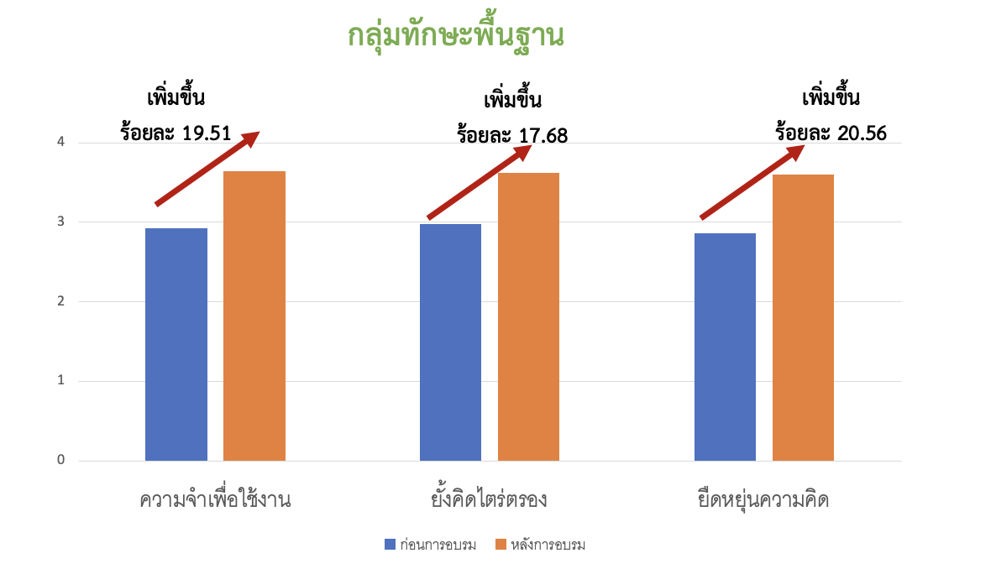
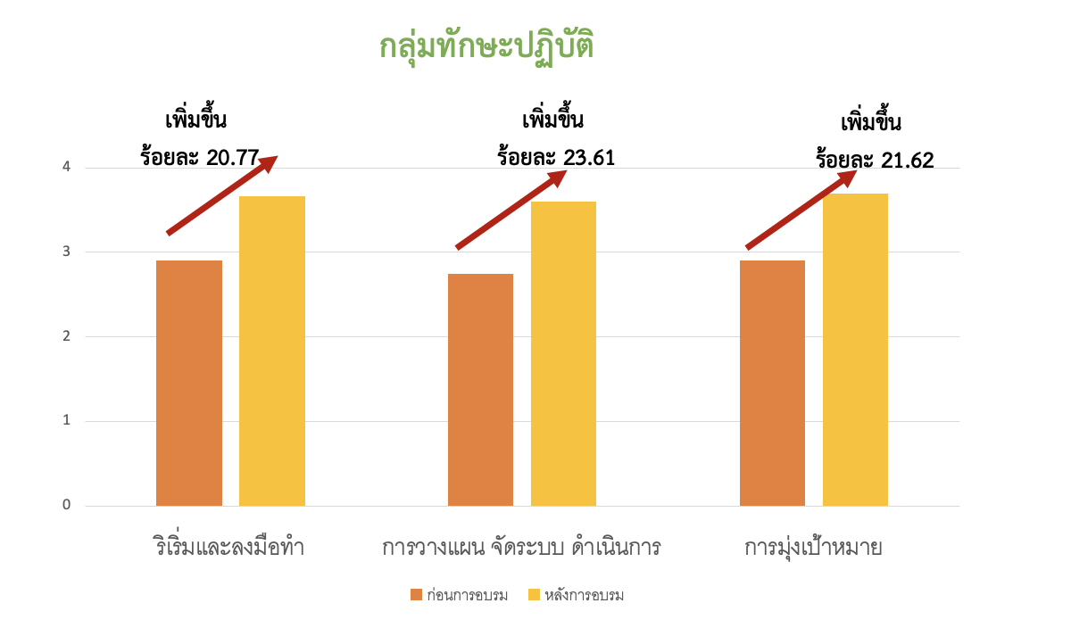
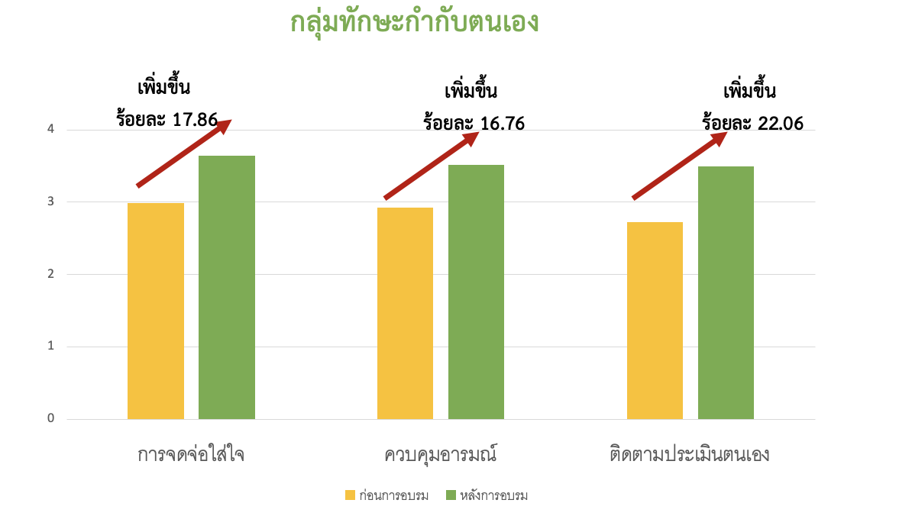
สรุปผลความแตกต่างด้านทักษะสมอง EF ของนักเรียน
ระหว่างก่อนและหลังการโครงการฯ
พื้นที่เขตสวนหลวง จังหวัดกรุงเทพมหานคร

Slide 23
สรุปผลความแตกต่างด้านทักษะสมอง EF ของนักเรียน
ระหว่างก่อนและหลังการโครงการฯ
พื้นที่อำเภอท่าม่วง จังหวัดกาญจนบุรี

Slide 24
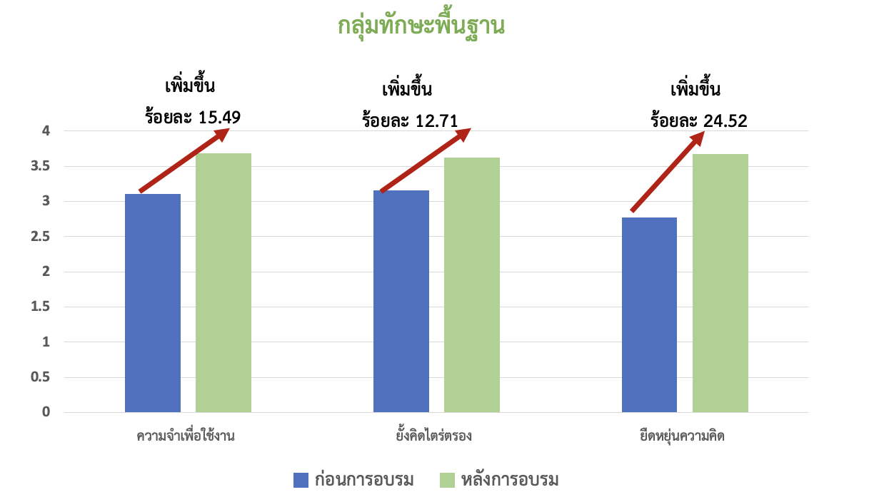
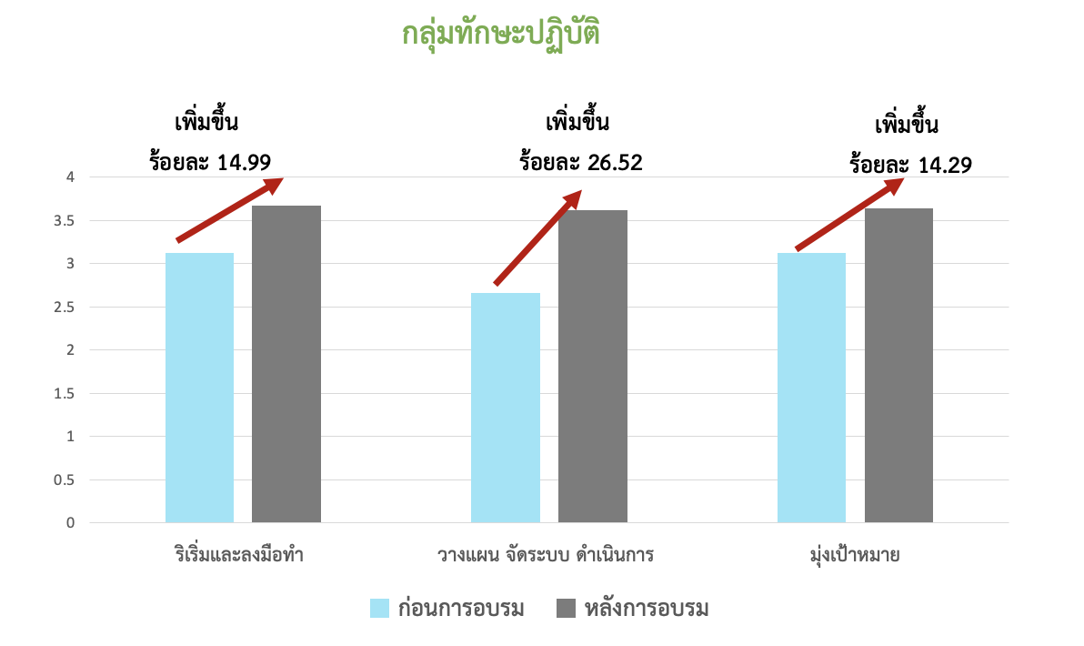
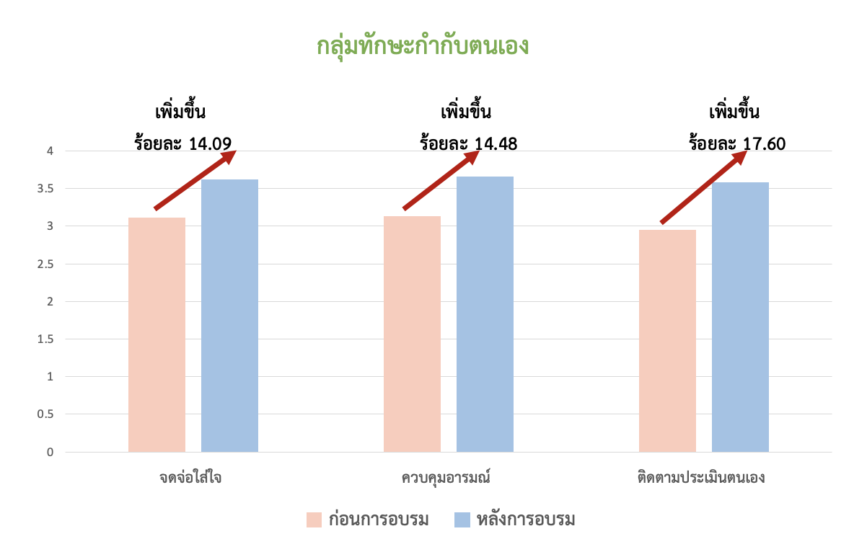
สรุปผลความแตกต่างด้านทักษะสมอง EF ของนักเรียน
ระหว่างก่อนและหลังการโครงการฯ
พื้นที่ราษีไศล จังหวัดศรีสะเกษ

Slide 25
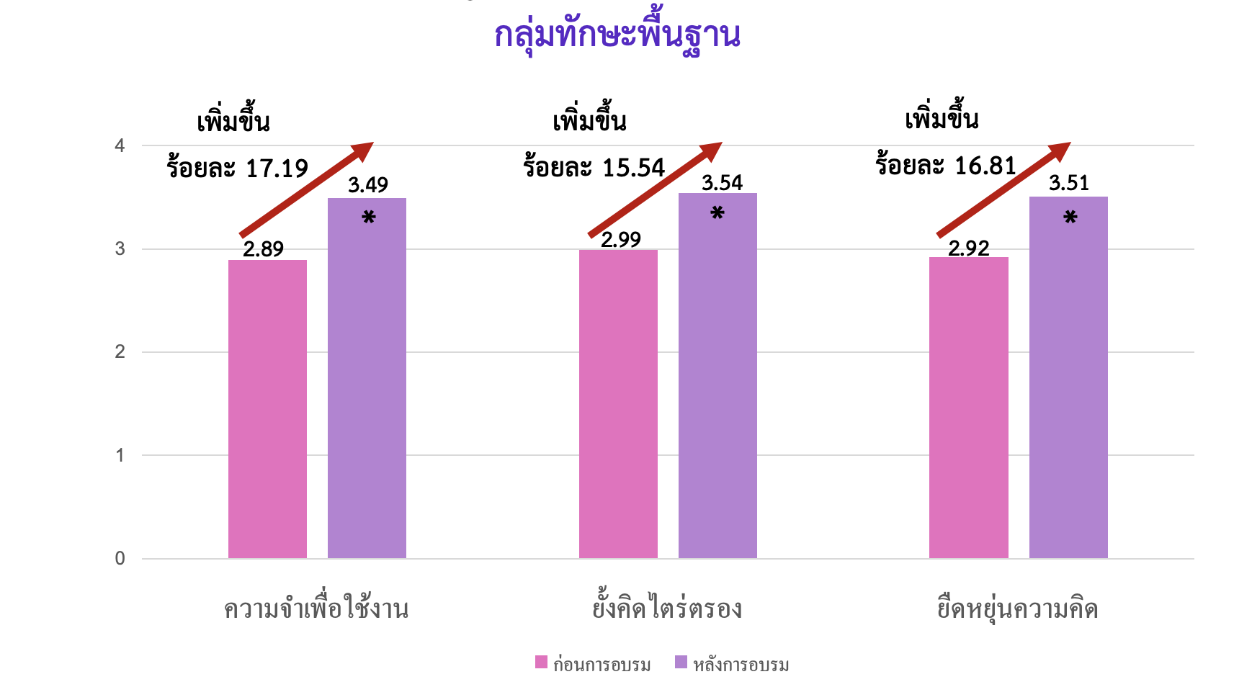
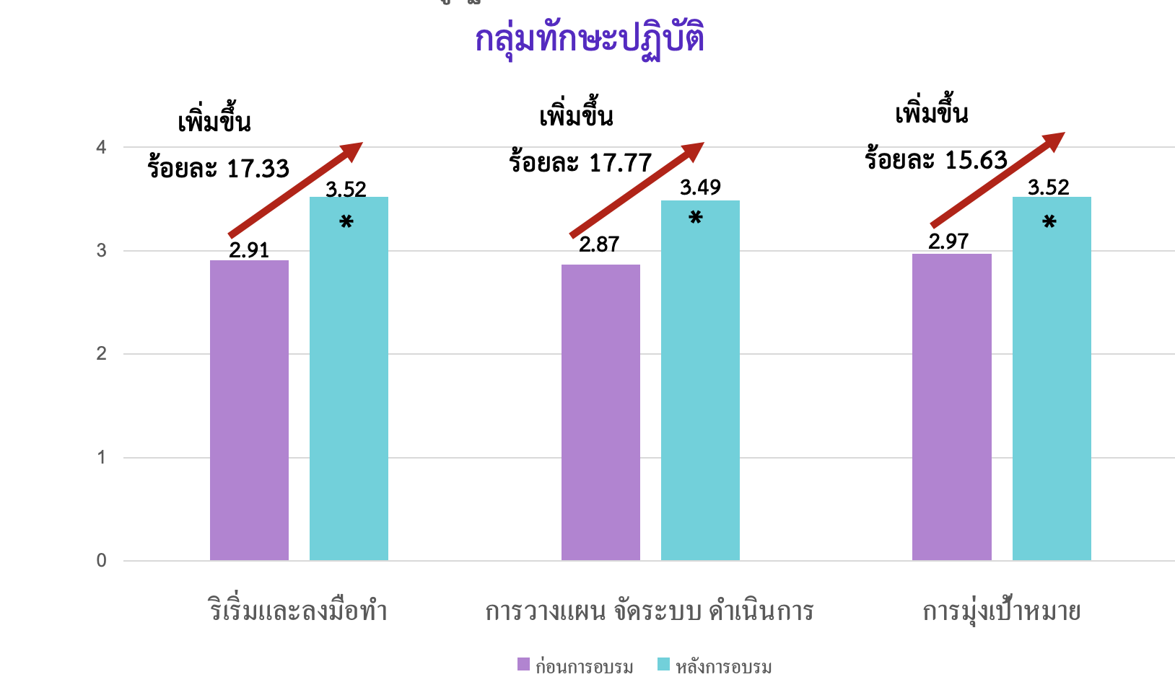
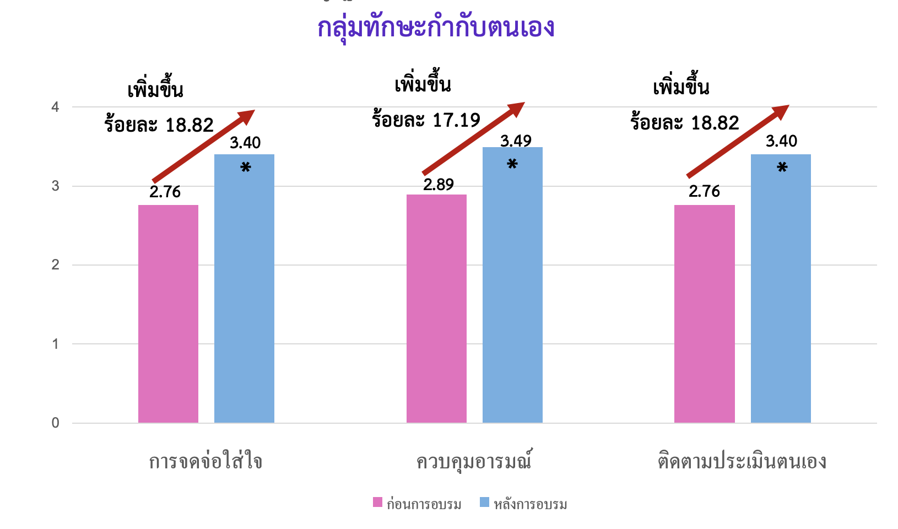
สรุปผลความแตกต่างด้านทักษะสมอง EF ของนักเรียน
ระหว่างก่อนและหลังการโครงการฯ
พื้นที่อำเภอเมือง จังหวัดปัตตานี

Slide 26
ผลการวิจัยพบ การเพิ่มปัจจัยป้องกัน และลดปัจจัยเสี่ยงต่อการติดยาเสพติดของเด็กปฐมวัยในอนาคต
มิติของครู: ครูสามารถจัดการเรียนการสอนในชั้นเรียนที่สามารถช่วยและส่งเสริมทักษะสมอง EF ได้ และเห็นคุณค่าในวิชาชีพครูปฐมวัยเพิ่มมากขึ้น
มิติของเด็กปฐมวัย: เด็กปฐมวัยมีความอดทนอดกลั้น มีความรับผิดชอบ จัดการชีวิตของตนเองได้ และมีความมั่นคงทางอารมณ์มากขึ้น
มิติครอบครัว: เกิดการลดใช้ความรุนแรงภายในครอบครัว
มิติทางสังคม: เกิดเป็นยุทธศาสตร์การขับเคลื่อน และ การเกิดนวัตกรรมในชุมชน เช่น IEF (Islamic Executive Function) ที่มีพื้นฐานจากหลักการทางศาสนาอิสลามในการพัฒนา EF ร่วมกับการส่งเสริมด้านการอ่าน

Slide 28
